Slide 1
Μελέτη Φωτοβολταΐκου Σταθμού 1000 Kw. Σύγκριση διαφορετικών συστημάτων στήριξης Φ/Β πλαισίων.
1^{α}) Μονοαξονικό Υδραυλικό Σύστημα Στήριξης
1^{β}) Σταθερό σύστημα στήριξης
ΣΧΟΛΗ ΘΕΤΙΚΩΝ ΕΠΙΣΤΗΜΩΝ ΚΑΙ ΤΕΧΝΟΛΟΓΙΑΣ
διαχειριση τεχνικων εργων
Ταμπακολόγος Παναγιώτης
Δημοσθένης Πολύζος
Τσινόπουλος Στέφανος

Slide 2
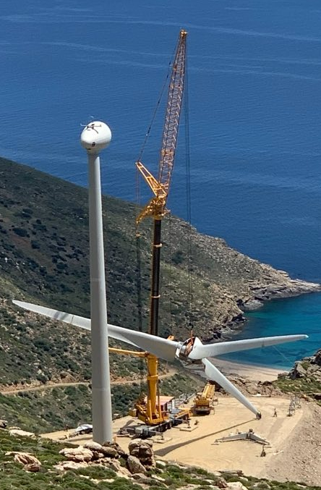
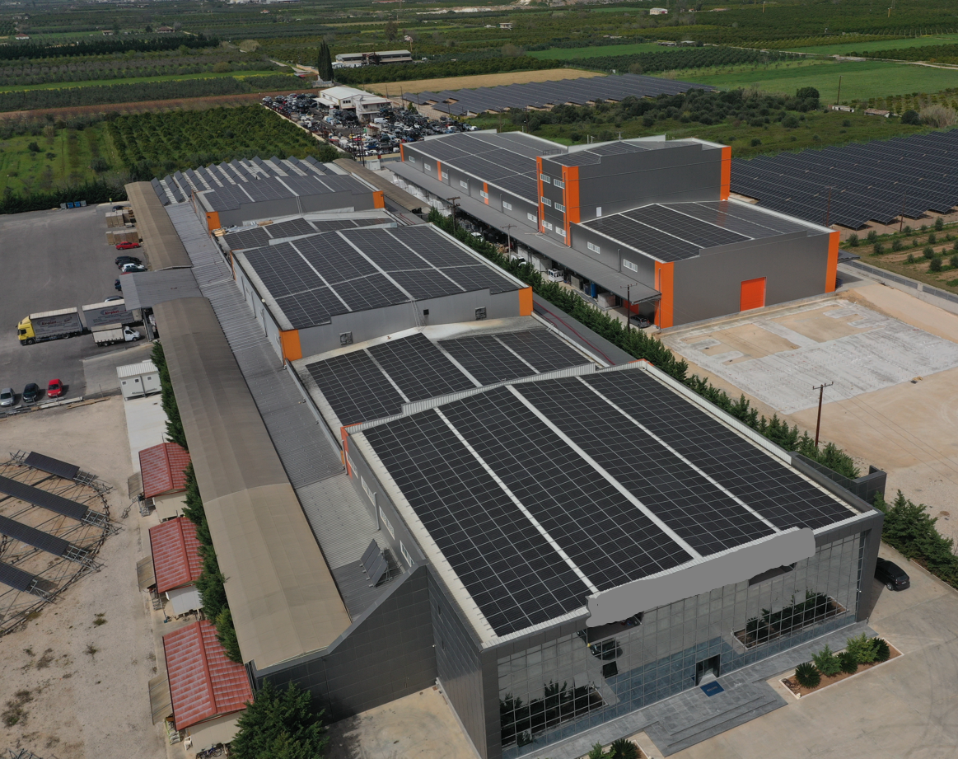
1. Εισαγωγή
Η αυξανόμενη ζήτηση για ηλεκτρική ενέργεια, σε συνδυασμό με την ανάγκη μείωσης των εκπομπών διοξειδίου του άνθρακα (CO2), καθιστούν απαραίτητη την παρουσία των ανανεώσιμων πηγών ενέργειας
Οι πιο σημαντικές πηγές ενέργειας είναι είναι η αιολική μέσω της χρήσης αιολικών παρκών και η ηλιακή μέσω της χρήσης Φωτοβολταϊκών συστημάτων
Εικόνα από Εγκατάσταση Αιολικού πάρκου
Εικόνα από Εγκατάσταση Φ/β σταθμου σε βιομηχανική στέγη

Slide 3
1. Εισαγωγή
Τα φωτοβολταϊκά συστήματα έχουν αναδειχθεί ως μία από τις πιο δημοφιλείς και αποδοτικές τεχνολογίες παραγωγής ηλεκτρικής ενέργειας από ανανεώσιμες πηγές. Παρατηρείται ραγδαία εξέλιξη στις τεχνολογίες των φωτοβολταϊκών συστημάτων (πλαίσια, βάσεις στήριξης κ.λπ.)
Τα συστήματα στήριξης παίζουν κρίσιμο ρόλο στην απόδοση, την αντοχή και τη διάρκεια ζωής των φωτοβολταϊκών εγκαταστάσεων, καθώς και στη δυνατότητα προσαρμογής τους σε διαφορετικά γεωγραφικά και περιβαλλοντικά πλαίσια.
Η επιλογή του κατάλληλου συστήματος στήριξης είναι κρίσιμη για τη μεγιστοποίηση της απόδοσης των φωτοβολταϊκών εγκαταστάσεων.

Slide 4
2. Σκοπός Εργασίας
Σκοπός αυτής της εργασίας είναι η συγκριτική ανάλυση διαφορετικών συστημάτων στήριξης φωτοβολταϊκών πλαισίων.
Η ανάλυση αυτή θα πραγματοποιηθεί μέσω:
  την απόδοση
  το κόστος εγκατάστασης
  την ευκολία εγκατάστασης και συντήρησης
  η αντοχή σε καιρικές συνθήκες
  Την περιβαλλοντική επίδραση
Μέσα από τη συγκριτική ανάλυση, η εργασία αυτή φιλοδοξεί να παράσχει χρήσιμες πληροφορίες και κατευθυντήριες γραμμές για την επιλογή και την ανάπτυξη φωτοβολταϊκών συστημάτων υψηλής αποδοτικότητας και αξιοπιστίας.

Slide 5
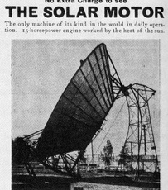
3.1. Εξέλιξη Φωτοβολταϊκών συστημάτων
Η ανάπτυξη των φωτοβολταϊκών συστημάτων ξεκίνησε τον 20ο αιώνα, με τις πρώτες εγκαταστάσεις να πραγματοποιούνται κυρίως σε δορυφόρους (Becquerel, 1839; TruesouthSOLAR, 2022).
Η τεχνολογία των Φ/Β πλαισίων βασίζεται στη μετατροπή της ηλιακής ακτινοβολίας σε ηλεκτρική ενέργεια, με τις πρώτες εφαρμογές να χρησιμοποιούν το πυρίτιο ως το βασικό υλικό για τα ηλιακά κύτταρα (Maniscalco et al., 2023).
Στη σύγχρονη εποχή, η ανάπτυξη της τεχνολογίας bifacial (διπλής όψης) έχει βελτιώσει σημαντικά την αποδοτικότητα των φωτοβολταϊκών συστημάτων, επιτρέποντας την απορρόφηση της ηλιακής ακτινοβολίας τόσο από την εμπρόσθια όσο και από την οπίσθια πλευρά των πλαισίων (BougeRV, 2023).
Εγκατάσταση Φ/β σε δορυφόρο

Slide 6
3.2. Συστήματα στήριξης Φ/β πλαισίων
Τα συστήματα στήριξης παίζουν κρίσιμο ρόλο στην απόδοση των φωτοβολταϊκών εγκαταστάσεων, καθώς καθορίζουν τη γωνία κλίσης και τον προσανατολισμό των πλαισίων προς τον ήλιο, παράγοντες που επηρεάζουν άμεσα την παραγόμενη ενέργεια (Libal & Kopecek, 2018).
Οι δύο βασικές κατηγορίες συστημάτων στήριξης είναι:
Σταθερές βάσεις στήριξης (Fixed)
Συστήματα ηλιακής παρακολούθησης (Trackers)

Slide 7
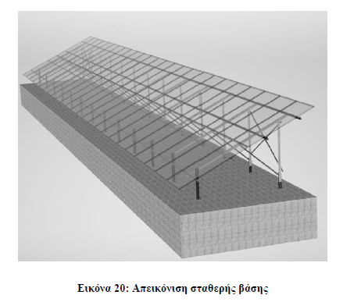
3.2 Συστήματα στήριξης Φ/β πλαισίων
Σταθερές βάσεις στήριξης:
Οι βάσεις αυτές διατηρούν τα Φ/Β πλαίσια σε σταθερή θέση καθ' όλη τη διάρκεια του έτους, χωρίς δυνατότητα προσαρμογής στην ηλιακή ακτινοβολία. Η σταθερή στήριξη είναι λιγότερο δαπανηρή και παρουσιάζει μικρότερο κόστος συντήρησης, αλλά έχει χαμηλότερη απόδοση σε σχέση με συστήματα παρακολούθησης (tracker) (Bhang et al., 2019).
Απεικόνιση σταθερής βάσης

Slide 8
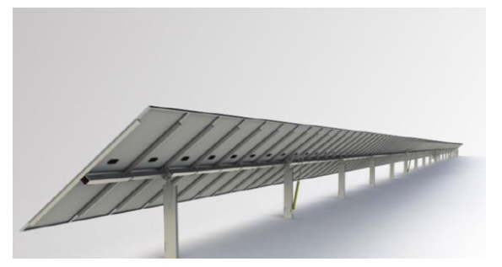
3.2 Συστήματα στήριξης Φ/β πλαισίων
Συστήματα ηλιακής παρακολούθησης (Trackers):
Αυτά τα συστήματα παρακολουθούν τη θέση του ήλιου κατά τη διάρκεια της ημέρας, επιτρέποντας την αύξηση της παραγόμενης ενέργειας. Τα μονοαξονικά συστήματα παρακολούθησης είναι μια δημοφιλής επιλογή, καθώς προσαρμόζουν τη γωνία των πλαισίων σε έναν άξονα, ενώ τα διπλά αξονικά συστήματα επιτρέπουν ακόμη μεγαλύτερη προσαρμοστικότητα, αυξάνοντας περαιτέρω την απόδοση (Nextracker Inc., 2020).
Απεικόνιση Μονοαξονικού Υδραυλικού Συστήματος

Slide 9
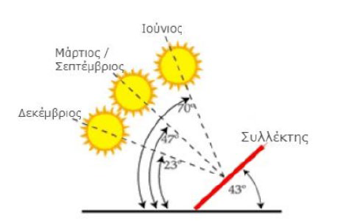
3.3. Παράγοντες που επηρεάζουν την απόδοση των Φ/Β συστημάτων
Η απόδοση ενός φωτοβολταϊκού συστήματος εξαρτάται από μια σειρά παραγόντων, όπως:
η γωνία κλίσης
το γεωγραφικό πλάτος
η ανακλαστικότητα του εδάφους (albedo), καθώς και η ανύψωση των πλαισίων από το έδαφος (LG Electronics Inc., 2017).
Μελέτες έχουν δείξει ότι η σωστή σχεδίαση και εγκατάσταση των πλαισίων μπορεί να αυξήσει την αποδοτικότητα έως και 30% σε σχέση με συμβατικά συστήματα, ειδικά όταν χρησιμοποιούνται πλαίσια διπλής όψης σε συνδυασμό με ιχνηλάτες (Libal & Kopecek, 2018)
Θέση του ήλιου ανά διάφορους μήνες

Slide 10
4. Σύγκριση δύο διαφορετικών συστημάτων 1000 Kw
Στην παρούσα εργασία θα γίνει σύγκριση δύο διαφορετικών συστημάτων στήριξης φωτοβολταϊκών (Φ/Β) πλαισίων, μέσω του λογισμικού PVSYST.
Η ανάλυση αφορά :
σταθερό σύστημα στήριξης διπλού πασσάλου
μονοαξονικό υδραυλικό σύστημα με ηλιακούς ιχνηλάτες (trackers).
Χρησιμοποιήθηκαν δεδομένα από πραγματική εγκατάσταση 1000 kW για τη διασφάλιση της ακρίβειας και της αξιοπιστίας των αποτελεσμάτων.

Slide 11
3.4 Λογισμικά προσομοίωσης για Φ/Β συστήματα
Το PVsyst είναι ένα εξειδικευμένο λογισμικό που χρησιμοποιείται για το σχεδιασμό και την ανάλυση φωτοβολταϊκών συστημάτων. Επιτρέπει την προσομοίωση της απόδοσης εγκαταστάσεων ηλιακής ενέργειας, λαμβάνοντας υπόψη παράγοντες όπως οι τοπικές καιρικές συνθήκες, η γωνία κλίσης των πάνελ, οι απώλειες από σκιάσεις, οι θερμοκρασιακές επιδράσεις και η ποιότητα του εξοπλισμού.
Το λογισμικό αυτό βοηθά να υπολογίστεί η παραγωγή ενέργειας με ακρίβεια και να εντοπιστούν τα βέλτιστα τεχνικά χαρακτηριστικά για τη μέγιστη απόδοση ενός έργου.

Slide 12
4.1 Συλλογή δεδομένων
Το λογισμικό PVSYST λαμβάνει υπόψη:
την τοπολογία (θέσης εγκατάστασης) των φ/β σταθμών
τα μετεωρολογικά δεδομένα των θέσεων εγκατάστασης
τα ηλεκτρολογικά χαρακτηριστικά του φωτοβολταϊκού πλαισίου
τον προσανατολισμό των φ/β πλαισίων (αζιμούθιο)
τον τρόπο στήριξης των φ/β πλαισίων
τις απώλειες στις καλωδιώσεις (ΑC/DC)
τις απώλειες λόγω της ύπαρξης μετασχηματιστών (Μ/Σ) Μέσης Τάσης (Μ.Τ.)
τις απώλειες λόγω διασύνδεσης
τις απώλειες λόγω φυσικών σκιάσεων

Slide 13
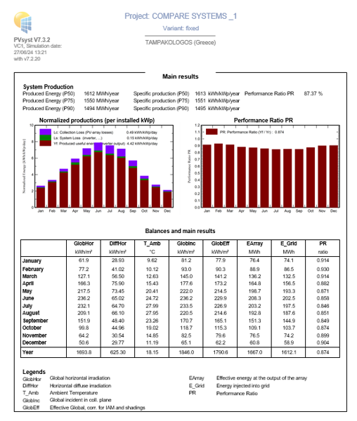
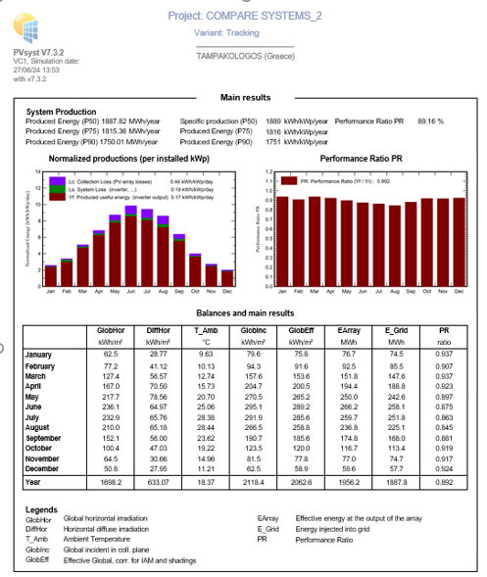
5. Σύγκριση Παραγωγής ενέργειας
Αποτέλεσμα από το λογισμικό PVSYST_FIXED
Αποτέλεσμα από το λογισμικό PVSYST_ TRACKER

Slide 14
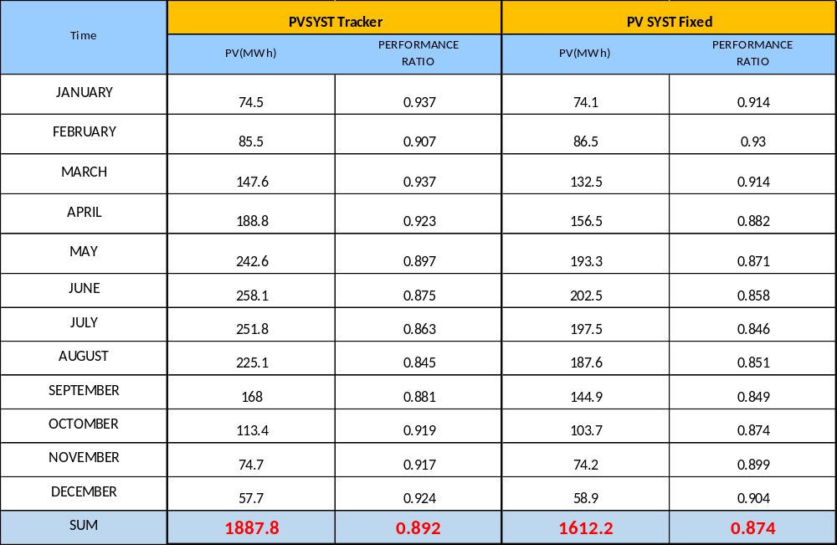
5. Σύγκριση Παραγωγής ενέργειας
Η ενεργειακή απόδοση και των δύο συστημάτων υπολογίστηκε μέσω του PVSYST για ένα έτος, το οποίο παρείχε αναλυτικά αποτελέσματα παραγωγής ηλεκτρικής ενέργειας, λαμβάνοντας υπόψη την απόδοση ανά εποχή, τις απώλειες συστήματος και τις διακυμάνσεις στην ηλιακή ακτινοβολία.
Αποτελέσματα προσομοίωσης ετήσιας λειτουργίας

Slide 15
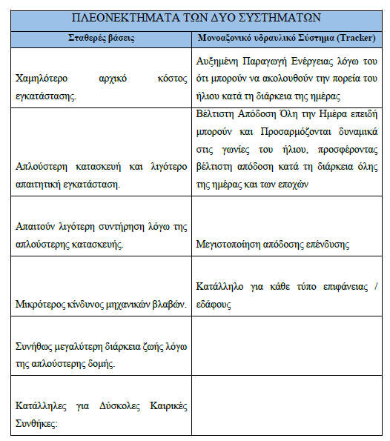

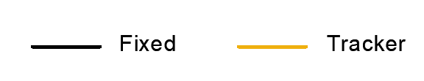
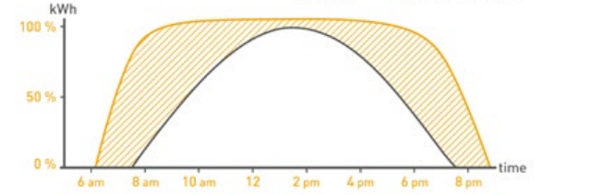
5. Αποτελέσματα Συγκριτικής Μελέτης
5.1 Πλεονεκτήματα
Σύγκριση των δύο συστημάτων καλοκαιρινή περίοδο

Slide 16
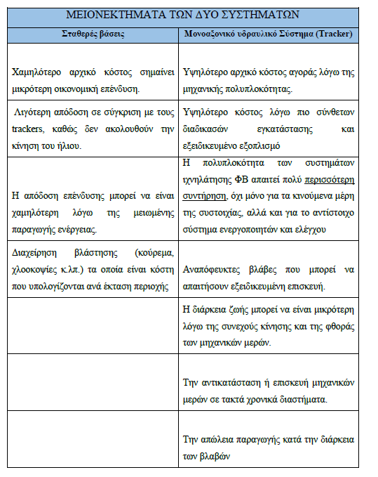
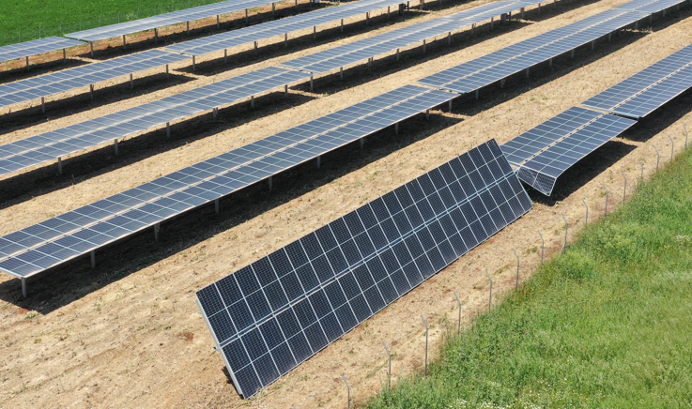
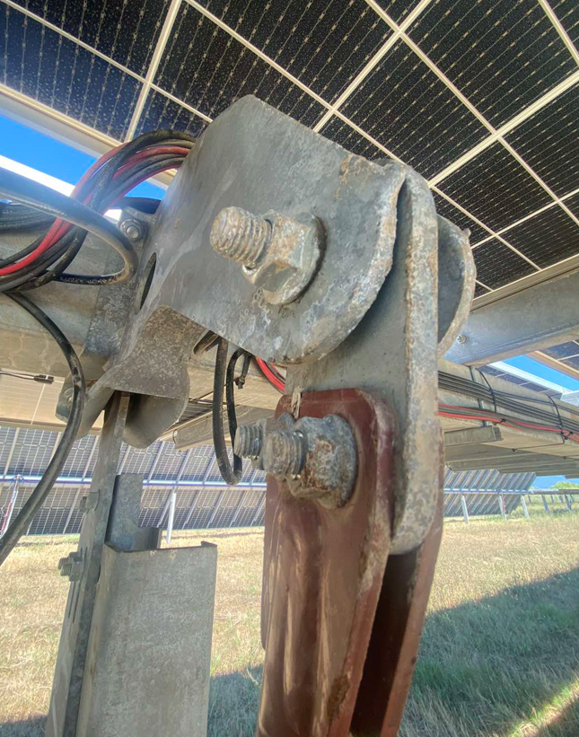
5. Αποτελέσματα Συγκριτικής Μελέτης
5.1 Μειονεκτήματα
Βλάβες λόγω καιρικών συνθηκών
Μηχανικά μέρη που χρήζουν συνεχη συντήρηση

Slide 17
6. Συμπέρασμα
Λαμβάνοντας υπόψη:
Το κόστος αγοράς των μετακινούμενων βάσεων καθώς επίσης και το κόστος εγκατάστασης, τα οποία είναι ακριβότερα σε σύγκριση με τις σταθερές βάσεις.
Τη συντήρηση που απαιτούν οι μετακινούμενες βάσεις, η οποία αυξάνει σημαντικά τα λειτουργικά έξοδα.
Την οικονομία κλίμακας, η οποία σε μικρά έργα δεν επιτρέπει στην επένδυση σε μετακινούμενες βάσεις να αποδώσει τις αναμενόμενες αλλαγές.
Την ενεργειακή απόδοση, η οποία στην περίπτωσή μας, είναι 17% μεγαλύτερη, αλλά μπορεί να μην είναι αρκετή για να καλύψει τα πρόσθετα κόστη.
Τις βλάβες που προκύπτουν λόγω της φύσης της κατασκευής των μετακινούμενων βάσεων.
Την απώλεια παραγωγής κατά τη διάρκεια των βλαβών.

Slide 18
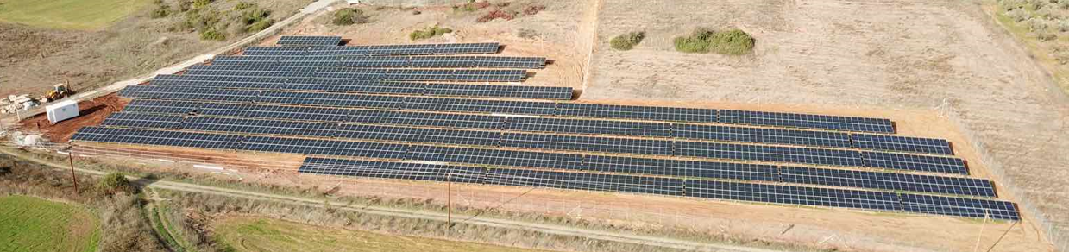
6. Πόρισμα
Η χρήση μετακινούμενων βάσεων (trackers) ενδέχεται να μην είναι οικονομικά συμφέρουσα, καθώς συνοδεύεται από αυξημένους κινδύνους, όπως μηχανικές βλάβες και απώλεια ενεργειακής απόδοσης.
Οι Trackers μπορεί να προσφέρουν σημαντικά οφέλη σε μεγάλα φωτοβολταϊκά πάρκα, στα μικρά έργα τα οικονομικά και λειτουργικά μειονεκτήματα συχνά υπερτερούν των ωφελειών.
Αεροφωτογραφία από Φ/β πάρκο με σταθερές βάσεις

Slide 19
7. Προτάσεις Μελλοντικής Έρευνας
Η επένδυση σε μετακινούμενες βάσεις καθίσταται ασφαλής μόνο σε μεγαλύτερα έργα, όπου η οικονομία κλίμακας επιτρέπει την απόσβεση του υψηλού αρχικού κόστους και των λειτουργικών εξόδων. Πόση είναι άραγε αυτή η οικονομία κλίμακας, ώστε να είναι συμφέρουσα η επένδυση με μετακινούμενες βάσεις στήριξης;

Slide 20
Ευχαριστώ πολύ για την προσοχή σας!

